Slide 1
TỐI ƯU HOÁ CÔNG CỤ TÌM KIẾM
Biên soạn: ThS. Võ Tấn Khoa

Slide 2
CHƯƠNG 2: KEYWORD – TỪ KHOÁ
Biên soạn: ThS. Võ Tấn Khoa

Slide 3
Nội dung
1. Sự quan trọng của nghiên cứu từ khoá
2. Từ khoá là gì?
3. Cách có một lượng lớn từ khoá
4. Từ khoá tăng lưu lượng truy cập cho Website
5. Từ khoá dễ tăng thứ hạng tìm kiếm

Slide 4
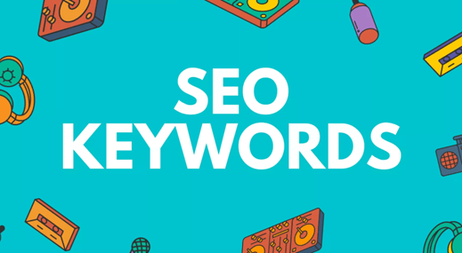
1. Sự quan trọng của nghiên cứu từ khoá
SEO sai từ khoá sẽ dẫn đến:
Mất nhiều thời gian.
Không mang được nhiều lưu lượng truy cập website.
Tính cạnh tranh của từ khoá không được nghiên cứu và điều tra kỹ khi bắt đầu dự án:
Từ khoá quá cạnh tranh sẽ dẫn đến việc website mới khó xuất hiện trên các thứ hạng tìm kiếm cao.
Mất nhiều công sức mà hiệu quả thấp.

Slide 5

2. Từ khoá là gì?
Từ khoá là bất kỳ cụm từ nào bạn muốn trang web của mình xếp hạng trong kết quả tìm kiếm của Google.
Có thể là một từ đơn lẻ hoặc là kết hợp của nhiều từ.
Từ khoá đơn lẻ sẽ có tính cạnh tranh cao và khó có thứ hạng cao trong kết quả tìm kiếm.

Slide 6
2. Từ khoá là gì?
Một số loại từ khoá như:
Head-term: từ khoá có 1 đến 2 từ. Ví dụ: classic movies.
Long-tail: từ khoá có 3 cụm từ trở lênh. Ví dụ: classic Keanu Reeves movies.
Navigation: từ khoá để định vị một thương hiệu hoặc một trang web cụ thể. Ví dụ: Facebook, YouTube, Gmail.
Information: từ khoá được sử dụng để khám phá về một chủ đề cụ thể. Bắt đầu bằng các cụm từ như “how to…” hoặc “what are the best…”.
Transaction: từ khoá được sử dụng bởi những người muốn thực hiện một hành động thương mại. Ví dụ: “buy jackets online”.
Thường thì các dự án SEO sẽ nhắm vào các loại từ khoá Long-tail, Information, Transaction hơn 2 loại còn lại.

Slide 7

3. Cách có một lượng lớn từ khoá
Có nhiều cách để tìm kiếm từ khoá phù hợp.
Tự xây dựng danh sách từ khoá tiềm năng liên quan đến doanh nghiệp.
“Relevance is vital”: sự liên quan là cực kỳ quan trọng.

Slide 8
3. Cách có một lượng lớn từ khoá
Ví dụ nếu bạn là nhà bán lẻ áo khoác bóng đá trực tuyến ở Việt Nam:
Các từ khoá liên quan:
Mua áo khoác bóng đá
Mua áo khoác bóng đá trực tuyến
Cửa hàng áo khoác bóng đá trực tuyến ở Việt Nam
Các từ khoá không liên quan:
Ảnh áo khoác bóng đá
Cách làm áo khoác bóng đá của riêng bạn
Nhà sản xuất áo khoác bóng đá
Cách thiết kế áo khoác bóng đá
2 cách:
“Đánh cắp” từ khoá từ đối thủ cạnh tranh.
Tự phân tích danh sách từ khoá.

Slide 9

3.1 Đánh cắp từ khoá
Keyword Density Checker – SEO Review Tools
https://www.seoreviewtools.com/keyword-density-checker/
Miễn phí.
Ahrefs – Competitor Research Tools & Backlink Checker
https://ahrefs.com
Miễn phí 20 từ khoá đầu.
Trả phí: dùng thử $7/week, $99/month.

Slide 10
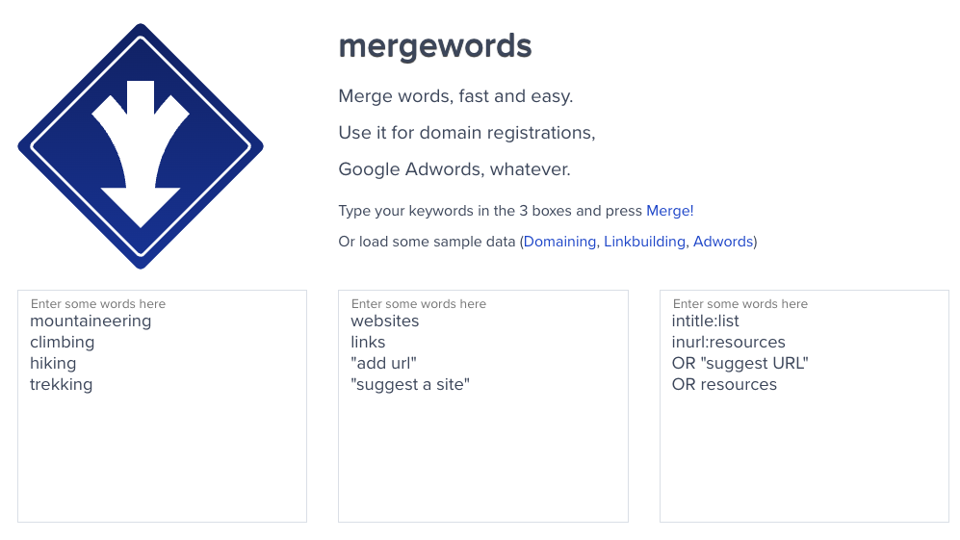
3.2 Tự tạo danh sách từ khoá
Phác thảo một danh sách các từ mà khách hàng có thể sử dụng.
Chia các từ thành tiền tố, hậu tố.
Lần lượt kết hợp các từ lại để có được danh sách từ khoá tiềm năng.
Công cụ hỗ trợ: https://www.toptal.com/marketing/mergewords

Slide 11
4. Tìm từ khoá tăng lưu lượng truy cập
Chọn lọc từ khoá từ trong danh sách từ khoá tiềm năng đã lập.
Phương pháp:
Công cụ Keyword Planner của Google.
Điểm mạnh: cho biết lưu lượng tìm kiếm của từ khoá.
Điểm hạn chế: bây giờ phải tốn chi phí để tạo chiến dịch SEO với Google Ads, sau đó mới sử dụng được.
Công cụ https://keywordtool.io/ trả một lượng phí nhỏ hàng tháng để dùng.
Nếu ngân sách eo hẹp?!
Đây là bước phải thực hiện để kiểm tra lưu lượng truy cập đằng sau các từ khoá.

Slide 12
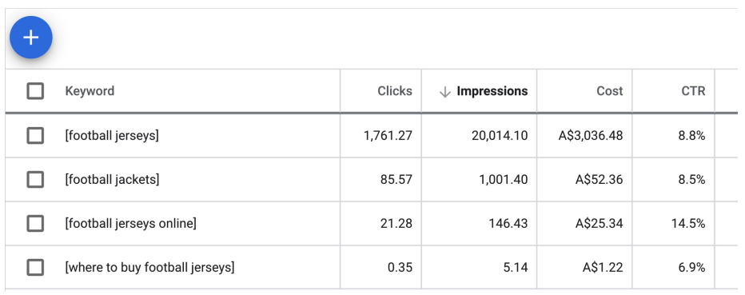
4.1 Google Ads Keyword Planner
https://ads.google.com/home/tools/keyword-planner/.
Vào công cụ trên, chọn “Keyword Planner” -> “Get search volume data and forecasts”, sau đó copy từ khoá vào ô nhập -> chọn quốc gia -> nhấn “Get started”.
Kết quả giống như hình.
Tham khảo:
https://link.uit.edu.vn/tXpxP
https://link.uit.edu.vn/TmCRZ

Slide 13
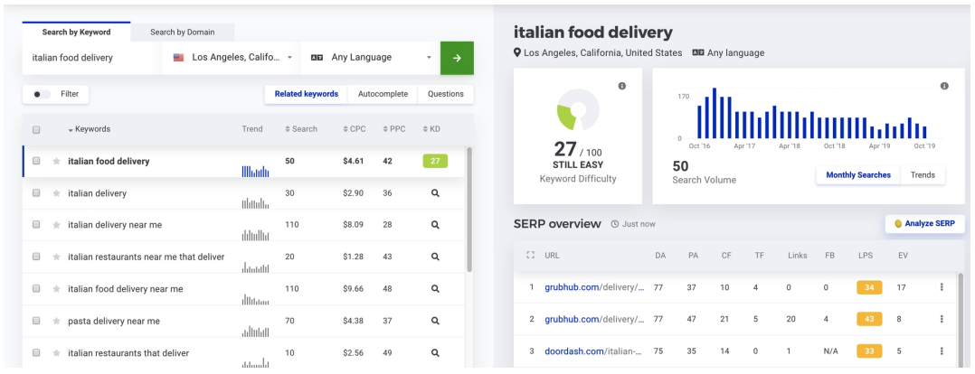
4.2 KWFinder
https://kwfinder.com/
Công cụ này tập trung vào nghiên cứu từ khoá có tiềm năng tăng lưu lượng truy cập cho website.
Khá dễ sử dụng, có tốn phí.

Slide 14
5. Tìm từ khoá dễ tăng thứ hạng
Phải chọn lọc từ khoá nào là thế mạnh của trang web.
Ví dụ: bạn đang có một cửa hàng sách và muốn bán trực tuyến.
Từ khoá bạn suy nghĩ ra sẽ là: “cửa hàng sách trực tuyến” – “book store online”. Nhưng với từ khoá này bạn nghĩ bạn có thể đánh lại các trang lớn như Amazon, Tiki không?
Giờ chi tiết thêm một chút vào từ khoá, nhắm tới đối tượng người tìm sách cổ, thì lúc này từ khoá sẽ là “cửa hàng sách cổ trực tuyến” – “antique book stores online”.
Bạn có lợi thế khi đối thủ cạnh tranh chưa nghĩ tới từ khoá mục tiêu mà mình định SEO.
Do đó, bước tiếp theo là chúng ta phải chọn lọc từ khoá dễ làm tăng thứ hạng tìm kiếm của trang web.

Slide 15
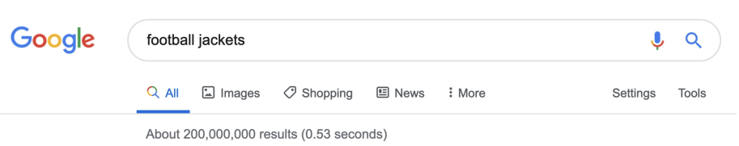
5. Tìm từ khoá dễ tăng thứ hạng
Tìm thủ công trong danh sách đã lập.
Xem số kết quả được liệt kê của công cụ tìm kiếm cho từ khoá.
Sử dụng điểm cạnh tranh – competition score từ công cụ Google Ads Keyword Planner.
Sử dụng công cụ phân tích tính cạnh tranh của từ khoá:
KWFinder SEO Difficulty: https://kwfinder.com/
Ahrefs: https://ahrefs.com/
Moz: https://moz.com/explorer , https://moz.com/link-explorer

Slide 16
5.1KWFinder SEO Difficulty
Domain Authority.
Page Authority.
Liên kết – Link.
Chia sẻ trên Facebook.

Slide 17
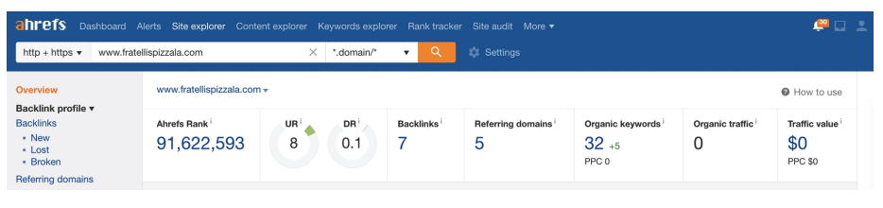
5.2 Ahrefs
Công cụ nghiên cứu đối thủ và kiểm tra backlink.
Có các dữ liệu tương tự KWFinder.

Slide 18

Bài tập
Yêu cầu: Lập và phân tích từ khoá cho hệ thống website của đồ án.

Slide 19

Tổng kết

Slide 20
Question & Answer

